Slide 1
模式识别&机器学习
授课教师：任福全
理学院信息与计算科学系
Notes:
1学时

Slide 2
第3-1章 概率密度函数的参数估计
Notes:
7学时

Slide 3
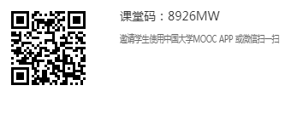

Slide 4
贝叶斯决策公式
算法基本步骤

Slide 5
需要解决的问题
研究如何用已知训练样本的信息去估计P(ω_{i}),P(x|ω_{i})
分类器设计的步骤:
第一步: 利用样本集估计概率密度函数
第二步: 利用概率密度函数进行分类决策
学习
训练
分类

Slide 6
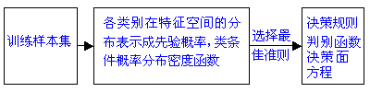
贝叶斯决策理论设计分类器步骤

Slide 7
存在的问题：

Slide 8
问题的解决

Slide 9
参数估计的分类

Slide 10
统计模式识别
类条件概率函数P(x|ω_{i})
已知
未知
贝叶斯决策理论
监督学习
非监督学习
参数
非参数
参数
非参数

Slide 11
参数估计的基本概念

Slide 12
最大似然估计
贝叶斯估计
贝叶斯学习

Slide 13
§1 最大似然估计
基本假设

Slide 14

极大似然估计思想
你同学与一位猎人一起外出打猎，一只野兔从前方窜过．只听一声枪响，野兔应声到下，如果要你推测，这一发命中的子弹是谁打的？
——这时你会想，这个人一枪就能打中兔子，由于猎人命中的概率大于你的同学，所以打中兔子的应该是猎人。也就是说这时候命中的概率应该属于猎人的概率。
极大似然估计的思想：对于已经发生的事情，
我们认为产生这个结果所对应的概率应该是最大的。

Slide 15
极大似然估计
基本概念

Slide 16
极大似然估计
基本原理

Slide 17
极大似然估计
估计量
估计值

Slide 18
一元参数

Slide 19
多元参数

Slide 20
例子：

Slide 21
§2 贝叶斯估计
贝叶斯估计的基本思想
基于最小风险的贝叶斯决策
希望决策方法使得风险最小化
参数估计
希望θ的估计数值θ尽可能的准确
即: 希望风险最小化
需要构造一个衡量θ准确程度的函数
^
^

Slide 22
贝叶斯估计
风险
损失函数: λ (θ, θ)
待估参数θ和学习样本x=(x₁,x₂,…x_{N})^{T}是随机变量
则，风险R为:
^

Slide 23
贝叶斯估计
采用最小风险贝叶斯决策

Slide 24
贝叶斯估计

Slide 25
举例
假设
平方误差损失函数
结论：
Notes:
当theta 帽等于期望时候，后面才是0，要不是大于等于0的

Slide 26


贝叶斯估计
假设
平方误差损失函数

Slide 27
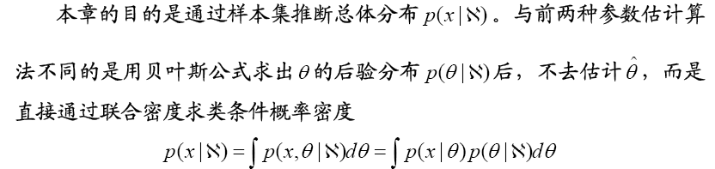
§3 贝叶斯学习

Slide 28
递归贝叶斯估计
根据独立性假设
贝叶斯学习的本质是参数值随着样本的增多趋近于真是值的过程。随着样本的增加，得到一系列对参数 的估计序列，称之为递归贝叶斯估计
Notes:
学习----迭代----

Slide 29
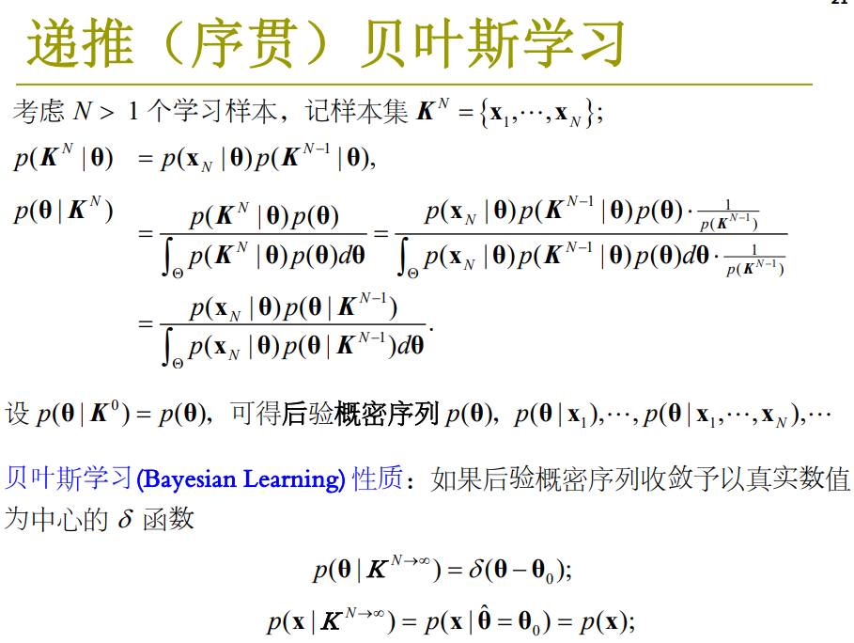

Slide 30
例: 一维随机变量x服从均匀分布，
θ未知，但分布概率已知
给出一组观测值 X={4,7,2,8}，估计p(θ|X)

Slide 31
先观察随着N的增加，p(θ|X)的变化
如果没有观测值(N=0) ， 则p(θ|X⁰)为:
如果观测到一个x数值， x ₁=4,则p(θ|X¹)为:
N=1

Slide 32
先观察随着N的增加，p(θ|X)的变化
如果观测到2个x数值， x ₂=7,则p(θ|X²)为:
N=2

Slide 33
先观察随着N的增加，p(θ|X)的变化
如果观测到3个x数值， x ₃=2,则p(θ|X³)为:
N=3

Slide 34
先观察随着N的增加，p(θ|X)的变化
如果观测到4个x数值， x ₄=8,则p(θ|X⁴)为:
N=4

Slide 35

最后，根据 p(θ|X) 和下式得到p(x|X)

Slide 36
§4 GMM 模型与EM算法
一个复杂的概率密度分布函数可以由多个简单的密度函数混合构成：
最常用的是高斯混合模型(GMM，Gauss Mixture Model)：

Slide 37
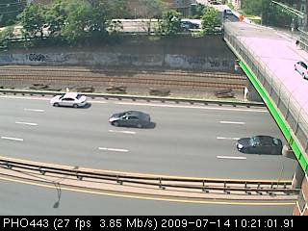
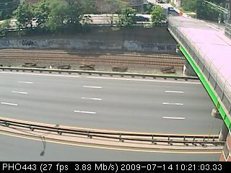
应用：背景建模
输入视频
背景

Slide 38
GMM 模型
高斯混合模型（Gaussian Mixed Model, GMM）指的是多个高斯分布函数的线性组合，理论上GMM可以拟合出任意类型的分布，通常用于解决同一集合下的数据包含多个不同的分布的情况（或者是同一类分布但参数不一样，或者是不同类型的分布，比如正态分布和伯努利分布）。
目的
（1）求出每一个样本属于哪个分布
（2）求出每一个分布对应的参数

Slide 39
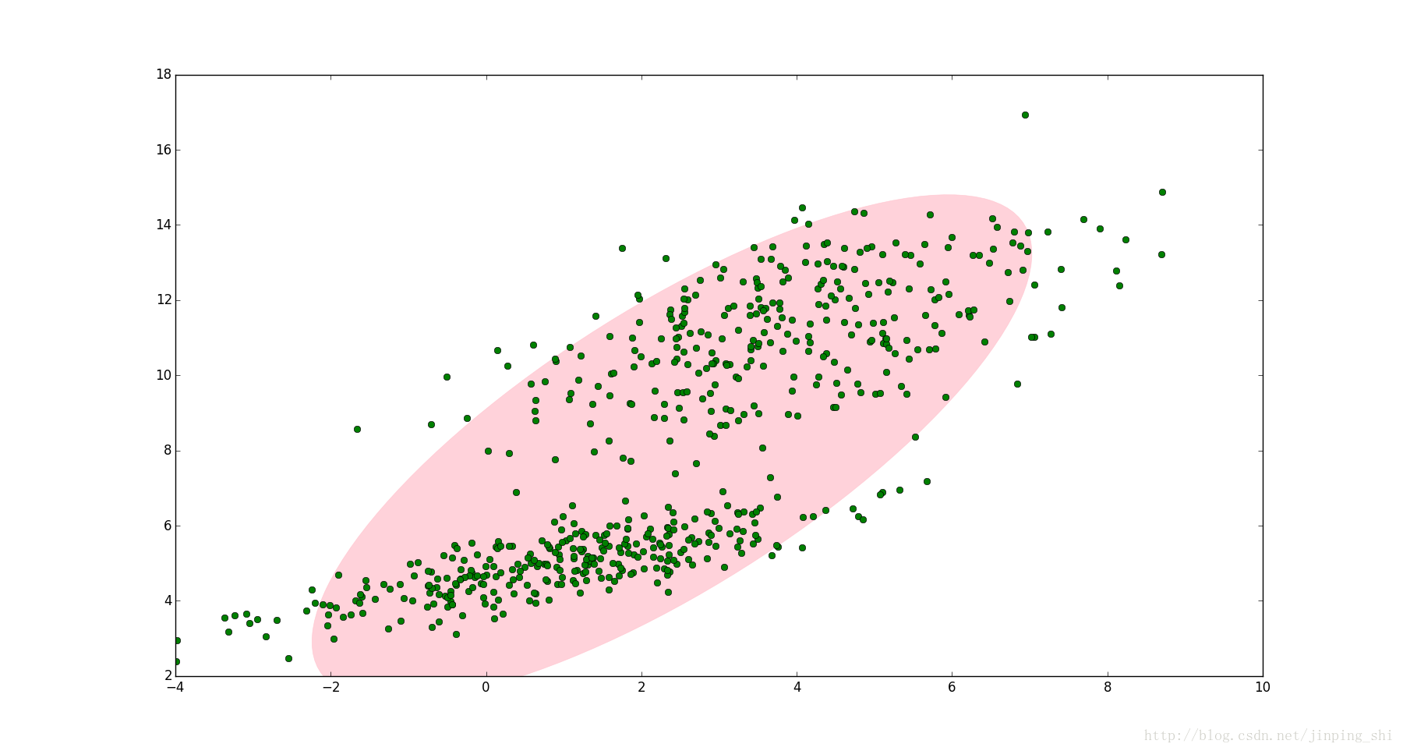
使用一个高斯模型拟合分布
Notes:
https://blog.csdn.net/jinping_shi/article/details/59613054

Slide 40
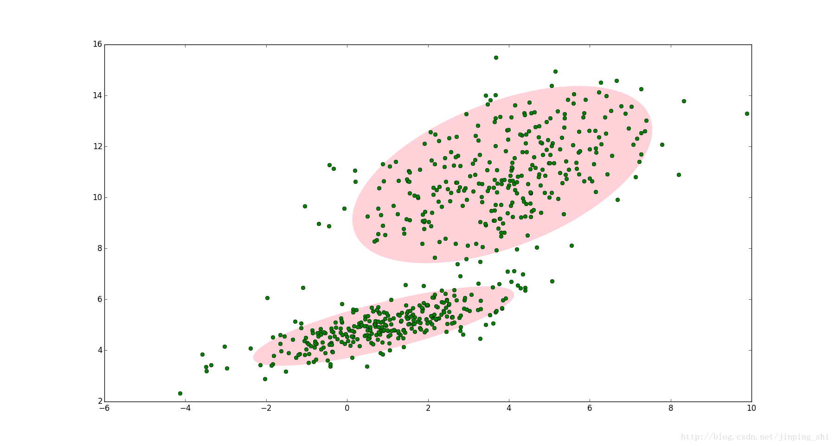
使用两个高斯模型拟合分布

Slide 41
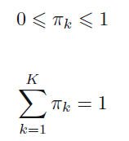
GMM
原始形式
权重 可以看成使第k类被选中的概率。

Slide 42
混合密度模型的参数估计
混合密度模型的参数可以表示为：
参数的估计方法：
引入未知隐变量V对问题进行简化，将V看作丢失的数据，使用EM算法进行优化。
Notes:
用GMM的导数来演示梯度下降的复杂性

Slide 43
期望最大化 EM
如果已知的数据中含有某些无法观测的隐藏变量时，直接使用最大似然估计是不足以解决问题的
EM算法是在依赖于无法观测的隐藏变量的概率模型中，寻找参数估计值的算法。
问题：假设现在班上有男女共200名同学，现在每一个数据不知道是男生还是女生的，要分别给出男生和女生身高的分布，那么就需要做以下两步操作了：
估计一下样本中的每个同学是男生还是女生；
估计男生和女生的身高分布的参数；
Notes:
第二步就是上面说的最大似然估计，难点在第一步，你还得先猜测男女才行。用更抽象的语言，可以这样描述：属于多个类别的样本混在了一起，不同类别样本的参数不同，现在的任务是从总体中抽样，再通过抽样数据估计每个类别的分布参数。这个描述就是所谓的“在依赖于无法观测的隐藏变量的概率模型中，寻找参数最大似然估计”，隐藏变量在此处就是样本的类别（比如上例中的男女）。这个时候EM算法就派上用场了

Slide 44
它是由两步组成，第一步是E步，就是求期望；第二步是M步，就是最大化：
E步(Expectation)：根据当前的参数值，计算样本隐藏变量的期望；
M步(Maximum)：根据当前样本的隐藏变量，求解参数的最大似然估计；

Slide 45
由最大似然估计引出EM
例1：为了调查学校学生身高，随机抽样n个男生和m个女生，设身高服从正态分布，试分别确定男女生的均值与方差。

Slide 46
由最大似然估计引出EM
例2：若例1中男女生数据混合无法区分，即只知总人数N，试确定男女生对应的均值与方差。
分析：该问题含两个正态分布，每个样本有2种参数需要估计：
第一、每个样本属于1还是2（隐藏的标签）？
第二、每一类样本的均值与方差？
1、若隐藏的标签已知，则由最大似然估计易得均值与方差；
2、 若均值与方差已知，则可以进一步调整样本标签；
1’、样本标签已被隐藏，可假设隐藏标签已知，写出（对数）似然函数表达式对隐藏的标签取期望后，再采用极大似然估计的均值与方差；

Slide 47
给定N个观测样本，满足如下混合形式的概率：
求混合分布的三组参数

Slide 48
Notes:
不妨以x1,x2,x3属于 C1，x4，x5属于 C2为例！！

Slide 49
Notes:
（1）利用的是期望的线性性质

Slide 51
EM算法流程：
1、任意给出高斯分布的参数，需要保证
2、Expectation 步：

Slide 52
3、 Maximum 步：用最大似然估计重新估计均值、方差和权重。
4、返回第2步，直到各参数的值变化小于指定精度e

Slide 53
一般的EM算法

Slide 54
EM属于聚类算法，其主要缺点
收敛速度慢;
算法高度依赖初始值的选择.

Slide 55
EM算法改进
关于初始点的选择
初始值的获取可以通过k-means算法，层次聚类算法或者是对 数据进行随机的分割.[1]
重复利用EM，CEM和SEM进行初始点的选择.[2]
[1] McLachlan, G.J. and Ng, S.K. (2008). The EM algorithm.
[2] Christophe Biernachi,Gilles Celeux,Gerard Govaert.(2003).Choosing starting values for the EM algorithm for getting the highest likelihood in multivariate Gaussian mixture models.

